Slide 1
ГК Айти и «кнопка жизни» – разница в возрасте значения не имеет!
XVI Международный фестиваль
«Дни PR в Москве»
27 ноября 2012 года

Slide 2
АйТи & кнопка жизни
Группа компаний АйТи
АйТи основана в ноябре 1990 года.
Сегодня ГК АйТи – это многопрофильный ИТ-холдинг, предоставляющий весь спектр услуг и решений для создания, модернизации и сопровождения корпоративных информационных систем. В компаниях группы работает свыше 1600 специалистов.
Объем бизнеса ГК АйТи по итогам 2011 года составил 6,18 млрд. руб.
Проект «Кнопка Жизни»
Проект медицинской сигнализации «Кнопка жизни» был создан в ноябре 2010 года выпускниками программы full-time MBA «Сколково».
В июле 2012 года ГК АйТи подписала инвестиционное соглашение с основателями проекта «Кнопка жизни» на сумму более 35 млн. руб.

Slide 3
кнопка жизни
«Кнопка Жизни» – это…
Инновационный проект, основанный на проверенных мировых практиках
Технологическое решение для совершенно «нетехнологичных» людей
Первая в России медицинская сигнализация для пожилых людей и людей с ограниченными возможностями
Социально значимый проект для массового рынка (по некоторым оценкам, в России сейчас проживает около 18 млн. людей старше 65 лет)
Notes:
Так называемая медицинская сигнализация работает в США вот уже три десятка лет, и в настоящее время ею пользуются 3,5 процента пожилых людей в Америке
Рынок систем мониторинга здоровья находится на стыке информационных интернет- технологий и высокотехнологичных сервисов. В ИТ медицинская тема развивается уже далеко не первй год. В ГК АйТи тема использования ИТ в медицине также развавлась последние лет 5-7.
Тематика дистанционного мониторинга
«Наш интерес к этому проекту не случаен – еще несколько лет назад мы в ГК АйТи думали о запуске подобного сервиса. Тогда, после изучения рынка и общения с медицинским сообществом было решено не развивать данное направление. И каково же было наше удивление, когда узнали о старте подобного проекта. Конечно, за прошедшие годы технологии сильно эволюционировали, но наверняка здесь сработал и принцип «в неведении сила», ребята просто не знали тех проблем, о которых в свое время задумывались мы. Они вышли на рынок и показали результат, достаточный, чтобы поверить в их будущие успехи, – отметил Сергей Купцов, генеральный директор компании РИНТЕХ. – В этой сделке я вижу прежде всего явный синергетический эффект. За годы работы компания РИНТЕХ накопила глубокую экспертизу в методике построения медицинских информационных систем для корпоративного сектора. Это поможет структурировать технологию «Кнопки Жизни», применение которой возможно не только на массовом рынке, но и в государственном и корпоративном секторе. В свою очередь для РИНТЕХа – это выход на массовый рынок, где прежде мы практически не работали».

Slide 4
АйТи
Предпосылки
Стратегия развития инноваций, принятая ГК АйТи: целый ряд собственных высокотехнологичных продуктов, партнерство со «Сколково», ведущими вузами России
Перспективность рынка так называемых «Систем дистанционного мониторинга здоровья», находящихся на стыке ИТ и высокотехнологичных сервисов
Опыт ГК АйТи, которая с 2005 года работает в том числе и в области информатизации задач здравоохранения и социальной сферы
Своевременность. Еще в 2007 году АйТи оценивала потенциал рынка и возможность запуска сервиса, подобного «Кнопке Жизни», но тогда от этой идеи по ряду причин пришлось отказаться
Возможный синергетический эффект. Помощь выходу «Кнопки Жизни» в государственный и корпоративный секторы и выход АйТи на массовый рынок
Notes:
Консалтинговые услуги в отрасли здравоохранения, разработка нормативной базы для внедрения ИТ в области здравоохранения регионального уровня, внедрение специализированных медицинских информационных систем для участников рынка ОМС и т.д.
За последние годы очень сильно эволюционировали технологии, а также, как сказал один из топ-менеджеров ГК АйТи, наверняка ребята просто не знали тех проблем, о которых в свое время задумывались мы, и сработал принцип «в неведении - сила».

Slide 5
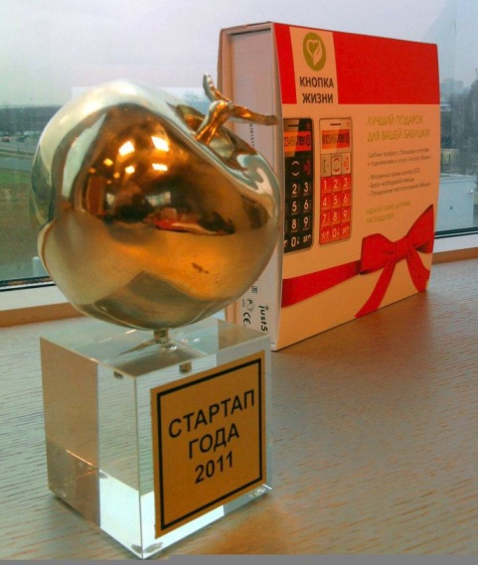
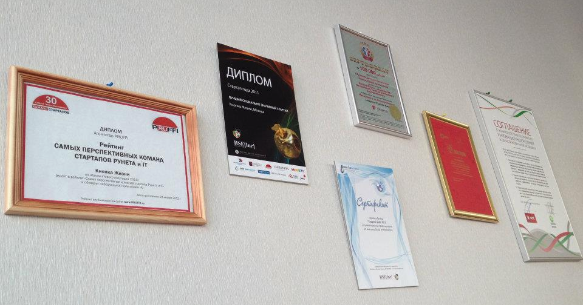
Составляющие PR-проекта
Известность – на момент подписания инвестиционного соглашения проект «Кнопка Жизни» уже стал победителем целого ряда предпринимательских конкурсов, таких как БИТ, «Телеком Идея», «Бизнес-Успех», «Стартап года», а его создатели вошли в список
10 самых перспективных предпринимательских команд по рейтингу агентства PRUFFI

Slide 6
Составляющие PR-проекта
Активная жизненная позиция основателей
проекта – практически полная открытость
и заинтересованность в PR-продвижении
(блоги, социальные сети, телевидение,
традиционные печатные и онлайн-СМИ)

Slide 7
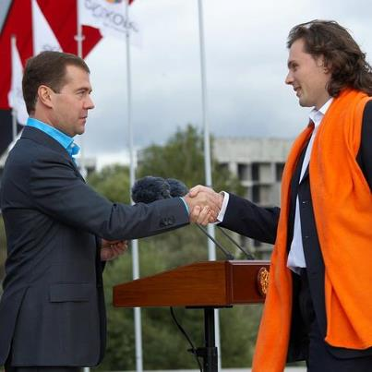
Составляющие PR-проекта
Открытая финансовая часть проекта (интерес со стороны деловых и отраслевых СМИ)
Повышенное внимание к успешным стартапам
Социальная и понятная каждому направленность сервиса
Использование различных информационных каналов: помимо традиционных СМИ, социальные сети, блоги, телевидение, региональные издания
Знакомство с «нужными» людьми ☺

Slide 8
Спасибо за внимание!
Спасибо за внимание!
Сергей Севрюков, руководитель пресс-службы АйТи
Тел.: +7 (495) 974-79-79, моб.: +7 (964) 566-96-26
E-mail: SSevryukov@it.ru
www.it.ru

